Slide 1

ENGENHARIA DA COMPUTAÇÃO
MÁQUINA DE TURING
NEURAL
INVERSORA DE SEQUÊNCIAS
DISCENTES:
LEONARDO ABREU FERREIRA
PEDRO ARTHUR DA SILVA GUIMARÃES

Slide 2
SUMÁRIO
03
INTRODUÇÃO
16
IMPLEMENTAÇÃO
21
RESULTADOS
25
CONCLUSÃO
27
REFERÊNCIAS

Slide 3
INTRODUÇÃO
3

Slide 4
Uma Máquina de Turing é uma máquina de estados finitos na qual em sua transição imprime um símbolo na fita.
MÁQUINA DE TURING
COMPONENTES BÁSICOS:
Fita;
Unidade de controle;
Programa / Função de transição.
4

Slide 5

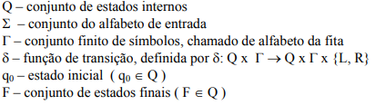
DEFINIÇÃO FORMAL:
MÁQUINA DE TURING
5

Slide 6
A interpretação e execução dos algoritmos são realizadas por estados e uma função de transição determina o novo conteúdo da fita.
Desde modo, por restrição imposta ao algoritmo, pode‐se alterar o conteúdo de apenas um quadrado por vez ou movimentar a cabeça, no máximo uma célula em qualquer direção.
MÁQUINA DE TURING
6

Slide 7
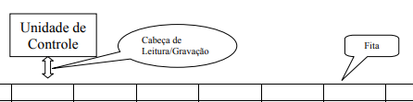
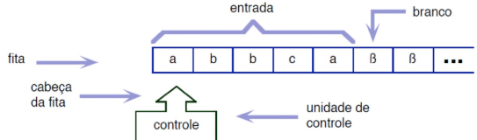
ESTRUTURA:
MÁQUINA DE TURING
7

Slide 8
REDES NEURAIS
Redes neurais são sistemas computacionais inspirados no funcionamento do cérebro humano, utilizados em inteligência artificial para aprendizado de máquna.
Toda rede neural é composta por camadas de nós, ou neurônios artificiais: uma camada de entrada, uma ou mais camadas ocultas e uma camada de saída.
8

Slide 9
Redes neurais convolucionais (RNCs):
Contêm cinco tipos de camadas: de entradas, de convolução, de agrupamento, as completamente conectadas e as de saída.
Cada camada tem um propósito específico, como de resumo, conexão ou ativação. As redes neurais convolucionais popularizaram a classificação de imagens e a detecção de objetos.
REDES NEURAIS
9

Slide 10
Redes neurais recorrente (RNRs):
Usam informações sequenciais, como dados de registro de data e hora de um sensor ou uma frase dita. Essas informações são compostas por uma sequência de termos.
Diferentemente das redes neurais tradicionais, as entradas de uma rede neural recorrente não são independentes umas das outras, e os resultados para cada elemento dependem da computação dos elementos precedentes.
RNRs são utilizadas na previsão e aplicação de séries temporais, análise de sentimento e outras aplicações de texto.
REDES NEURAIS
10

Slide 11
REDES NEURAIS
Redes neurais feedforward:
Cada perceptron em uma camada é conectado a todo perceptron da camada seguinte.
A informação é entregue de maneira antecipada de uma camada à seguinte seguindo sempre em frente. Não há loops de feedback.
11

Slide 12
Redes neurais autoencoder:
São utilizadas para criar abstrações chamadas encoders, criados a partir de um conjunto estipulado de entradas.
Procuram modelar as entradas por si só e, portanto, o método é considerado não supervisionado. A premissa dos autoencoders é diminuir a sensibilidade ao que é irrelevante e aumentar ao que é.
Conforme camadas são adicionadas, outras abstrações são formuladas em camadas mais altas (camadas mais próximas ao ponto onde uma camada decodificadora é introduzida).
REDES NEURAIS
12

Slide 13
MÁQUINA DE TURING
Uma Máquina de Turing Neural (NTM) é um tipo de rede neural artificial que combina redes neurais tradicionais com capacidades de memória semelhantes às de uma máquina de Turing.
NEURAL
13

Slide 14
COMPONENTES BÁSICOS:
MÁQUINA DE TURING
1.
CONTROLADOR
"Controla" as entradas e saídas da célula.
NEURAL
2.
BANCO DE MEMÓRIA
É acessada, ou seja, "lida" e "escrita", pelos cabeçalhos de parâmetros.
14

Slide 15
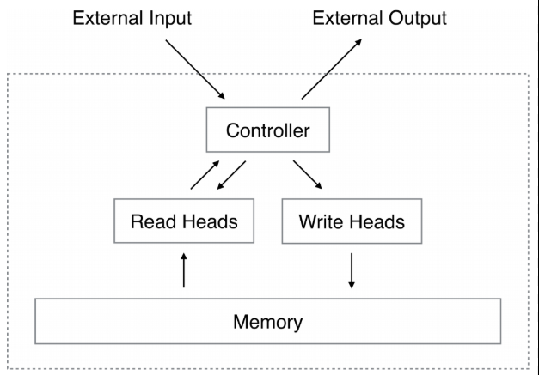
FUNCIONAMENTO
As Máquinas de Turing Neurais operam em uma sequência de etapas que envolvem a leitura e a escrita na matriz de memória. A cada passo de tempo, o controlador recebe uma entrada e usa seu estado atual para determinar as operações de leitura e escrita. Os mecanismos de atenção ajudam o controlador a se concentrar em partes específicas da memória, permitindo leitura e escrita seletivas. A saída da MNT é então computada com base no estado do controlador e nas informações recuperadas da memória.
Um dos aspectos inovadores dos NTMs é que todo o sistema é diferenciável, o que significa que ele pode ser treinado de ponta a ponta usando gradiente descendente e retropropagação . Isso permite que os NTMs aprendam tarefas complexas ajustando os pesos da rede neural e os parâmetros que regem as interações de memória.
15

Slide 16
IMPLEMENTAÇÃO
INVERSORA DE SEQUÊNCIAS
16

Slide 17

INVERSORA DE SEQUÊNCIAS
1.
“CÉREBRO” - CONTROLADOR
2.
CADERNO DE ANOTAÇÕES” - MEMÓRIA
3.
“AS MÃOS” - MECANISMO DE ATENÇÃO
Recebe a informação de fora (o bit que está entrando, '0' ou '1') e também o que ele acabou de "ler". Finalmente, toma adecisão.
É onde a NTM pode guardar informações e depois pegá-las de volta.
Chave e peso de atenção.
17

Slide 18
INVERSORA DE SEQUÊNCIAS
“ROTINA DIÁRIA” - MÉTODO FOWARD
GERAÇÃO DE DADOS E PARÂMETROS
LOOP DE TREINAMENTO
4.
5.
6.
Sequência de ações que a NTM faz para cada informação que ela recebe.
As configurações e dataset iniciais.
Processo de estudo da NTM.
18

Slide 19
“ROTINA DIÁRIA” - MÉTODO FOWARD
1.
RECEBE UM BIT;
4.
ESCREVE/APAGA NA MEMÓRIA;
2.
PROCESSAMENTO E ATUALIZAÇÃO;
5.
RESPOSTA DO BIT;
3.
LEITURA DA MEMÓRIA COM O MECANISMO DE ATENÇÃO;
6.
PRÓXIMO BIT.
19

Slide 20
LÓGICA DE INVERSÃO
1.
ESCRITA DOS BITS NA ORDEM DE LEITURA;
2.
LEITURA DOS BITS NA ORDEM REVERSA;
3.
ESCRITA DOS BITS NA ORDEM INVERSA
20

Slide 21
RESULTADOS
21

Slide 22
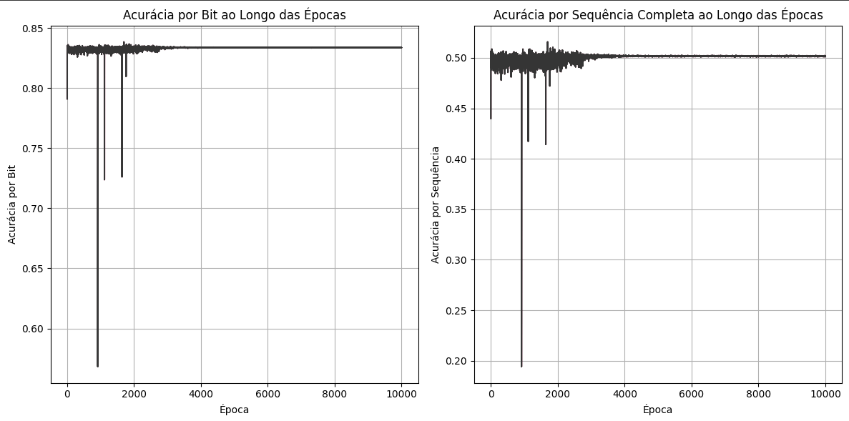
RESULTADOS
22
FONTE: AUTORES (2025)

Slide 23
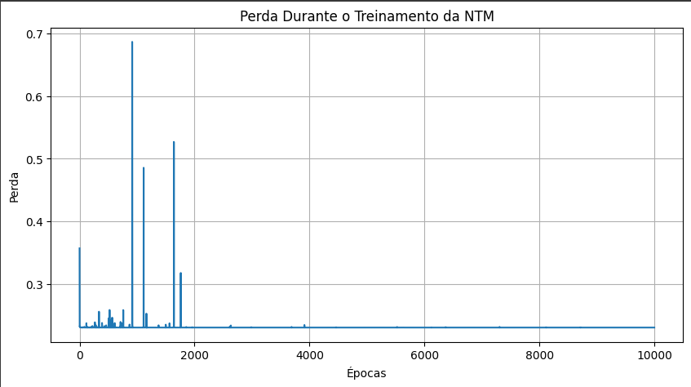
RESULTADOS
23
FONTE: AUTORES (2025)

Slide 24
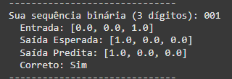

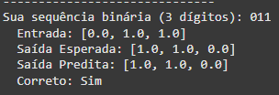
RESULTADOS
EXEMPLOS DE LOGS DE SAÍDA
FONTE: AUTORES (2025)
24

Slide 25
CONCLUSÃO
25

Slide 26
CONCLUSÃO
1.
PRECISÃO
2.
RESULTADOS EFICIENTES
3.
POSSIBILIDADE DE ESCALONAMENTO
ACCURANCY >= 64%
O algoritmo consegue cumprir a sua função de inversora.
Com mudanças de datasets é possível gerar maior aprendizado.
26

Slide 27
REFERÊNCIAS
OLIVEIRA, Fernando. O que é uma máquina de Turing? Disponível em: As Máquinas de Turing Neurais operam em uma sequência de etapas que envolvem a leitura e a escrita na matriz de memória. Acesso em: 20 jun. 2025.
UNIVERSIDADE FEDERAL DO RIO GRANDE DO SUL (UFRGS). Máquina de Turing. Porto Alegre: UFRGS, 2012. Disponível em: https://www.ufrgs.br/alanturingbrasil2012/Maquina_de_Turing.pdf. Acesso em: 21 jun. 2025.
ETIENNE, Benjamin. Neural Turing Machines: an “artificial” working memory? Medium, 2 ago. 2018. Disponível em: https://medium.com/@benjamin_47408/neural-turing-machines-an-artificial-working-memory-cd913420508b. Acesso em: 21 jun. 2025.
IBM Data and AI Team. What Is a Neural Network? IBM Think. Disponível em: https://www.ibm.com/br-pt/think/topics/neural-networks. Acesso em: 22 jun. 2025.
27

Slide 28

OBRIGADO!

